Slide 1
I LEGAMI E LE DIFFERENZE FRA OBIETTIVI, INDICATORI E TARGET
Fabrizio Bocci
Working Paper

Slide 3
Obiettivi, indicatori e target

Slide 4
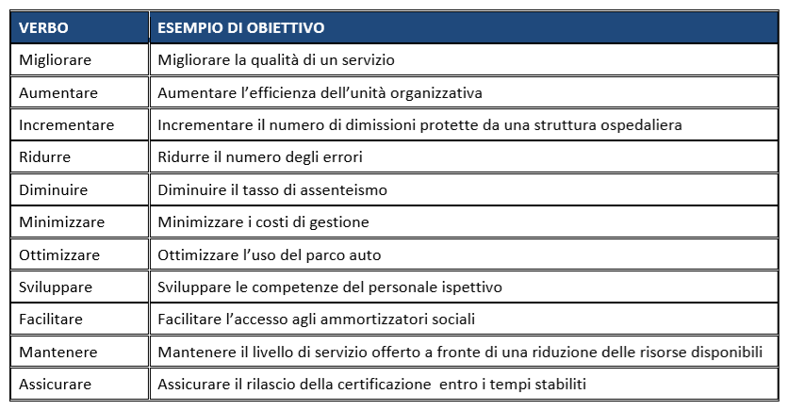

Slide 5
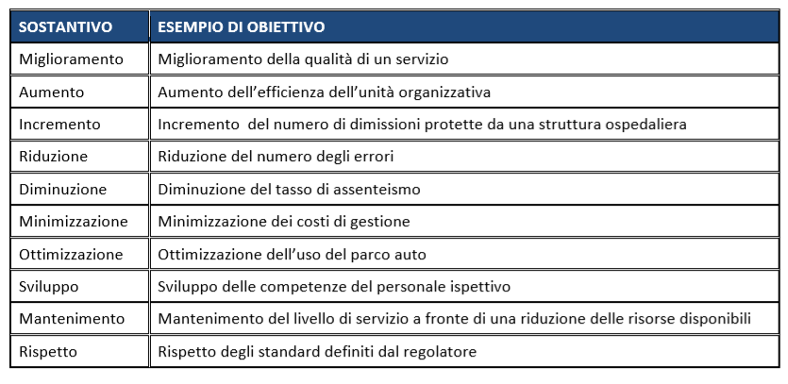

Slide 9
Kaplan, R. S. and Norton, D. P. (1996),
The Balanced Scorecard:

